Slide 1

Notes:
K-Secure
Sistema de Clasificación de Datos Sensibles
Integrantes : Martin Campos
Asignatura: Capstone
Emanuel Farias
Profesor: Anibal Sotero
Camilo Fuenzalida

Slide 2
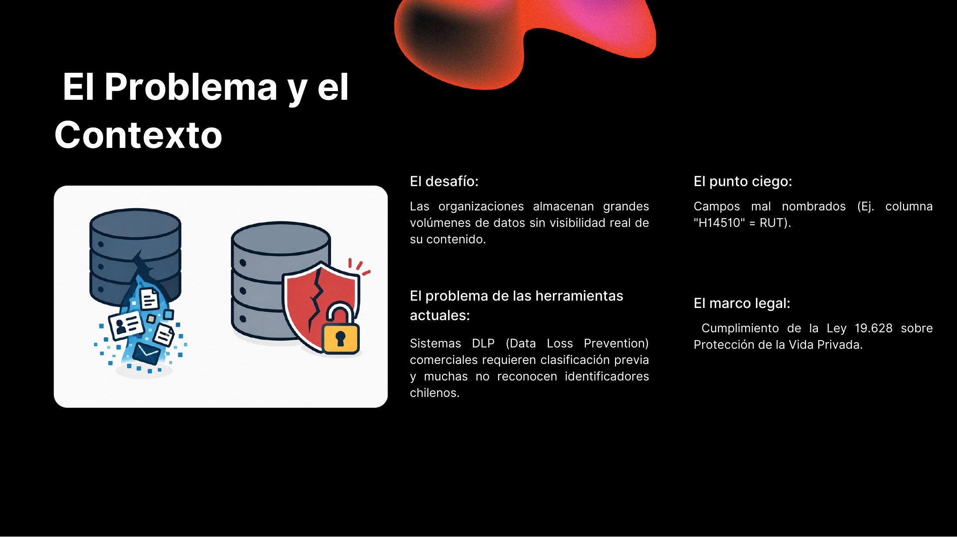
Notes:
El Problema y el
Contexto
El desafío: · El punto ciego:
Las organizaciones almacenan grandes · Campos mal nombrados (Ej. columna
volúmenes de datos sin visibilidad real de · "H14510" = RUT).
su contenido.
El problema de las herramientas
El marco legal:
actuales:
Cumplimiento de la Ley 19.628 sobre
Sistemas DLP (Data Loss Prevention) · Protección de la Vida Privada.
comerciales requieren clasificación previa
y muchas no reconocen identificadores
chilenos.

Slide 3
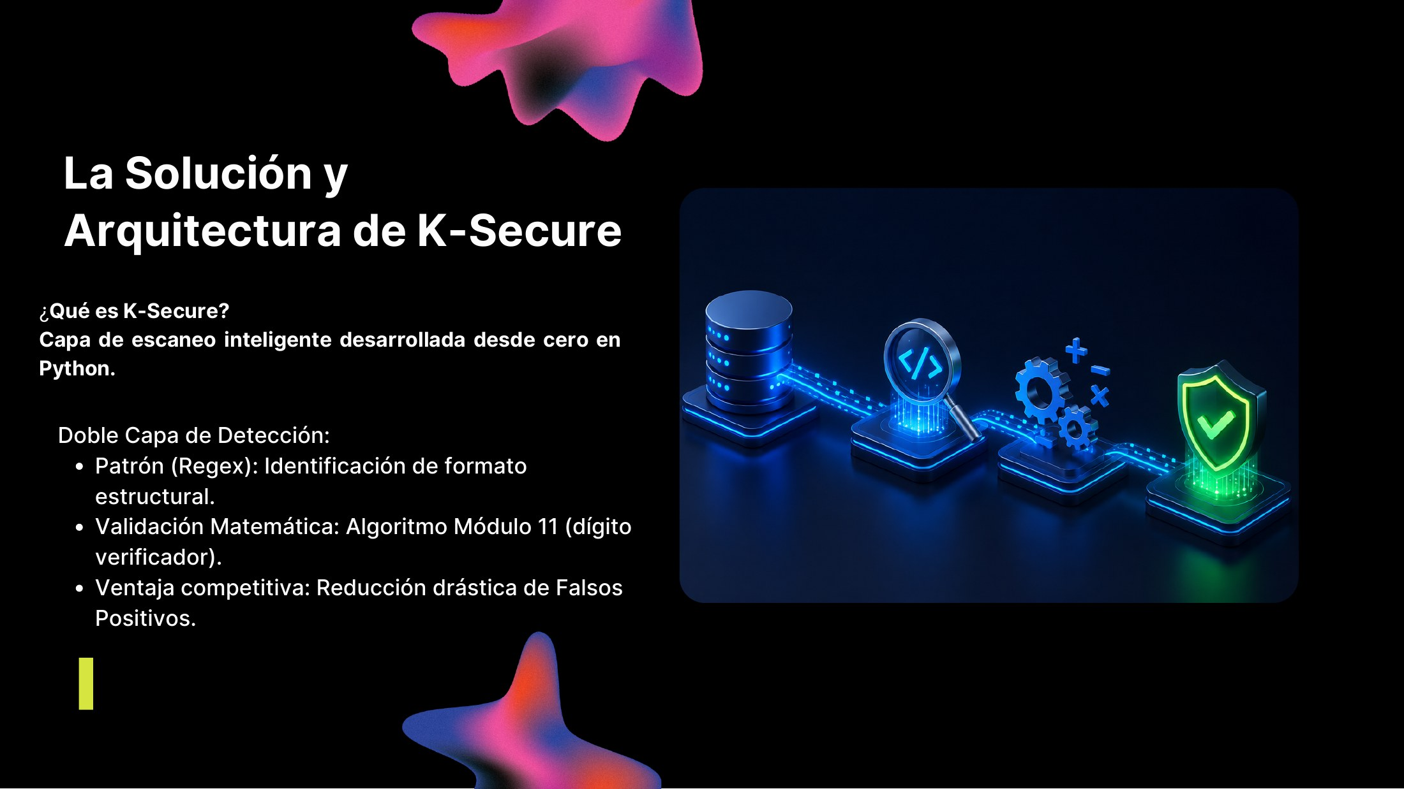
Notes:
La Solución y
Arquitectura de K-Secure
¿Qué es K-Secure?
Capa de escaneo inteligente desarrollada desde cero en
Python.
Doble Capa de Detección:
Patrón (Regex): Identificación de formato
estructural.
Validación Matemática: Algoritmo Módulo 11 (dígito
verificador).
Ventaja competitiva: Reducción drástica de Falsos
Positivos.

Slide 4
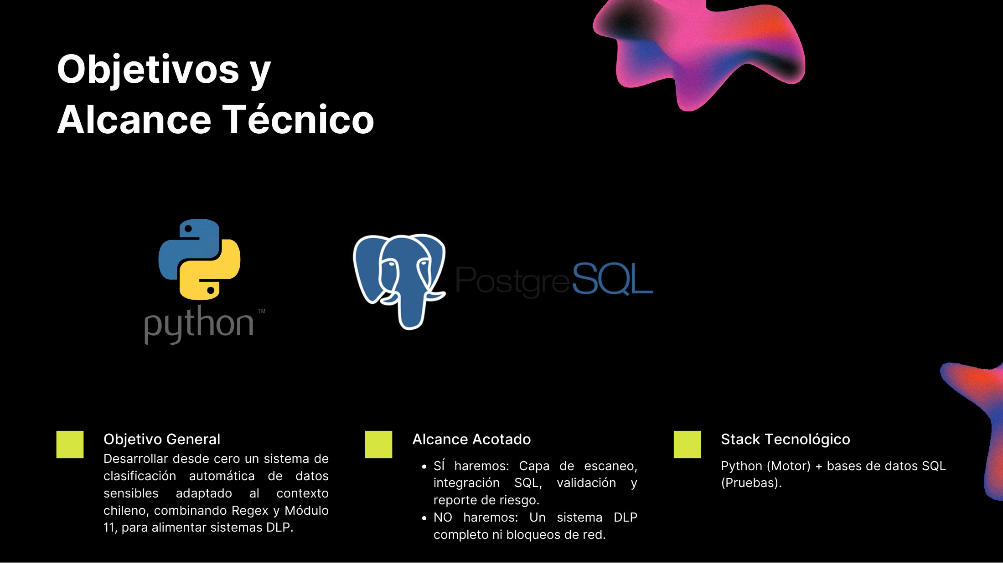
Notes:
Objetivos y
Alcance Técnico
Objetivo General · Alcance Acotado · Stack Tecnológico
Desarrollar desde cero un sistema de
SÍ haremos: Capa de escaneo, · Python (Motor) + bases de datos SQL
clasificación automática de datos
integración SQL, validación y · (Pruebas).
sensibles adaptado al contexto
reporte de riesgo.
chileno, combinando Regex y Módulo
NO haremos: Un sistema DLP
11, para alimentar sistemas DLP.
completo ni bloqueos de red.

Slide 5
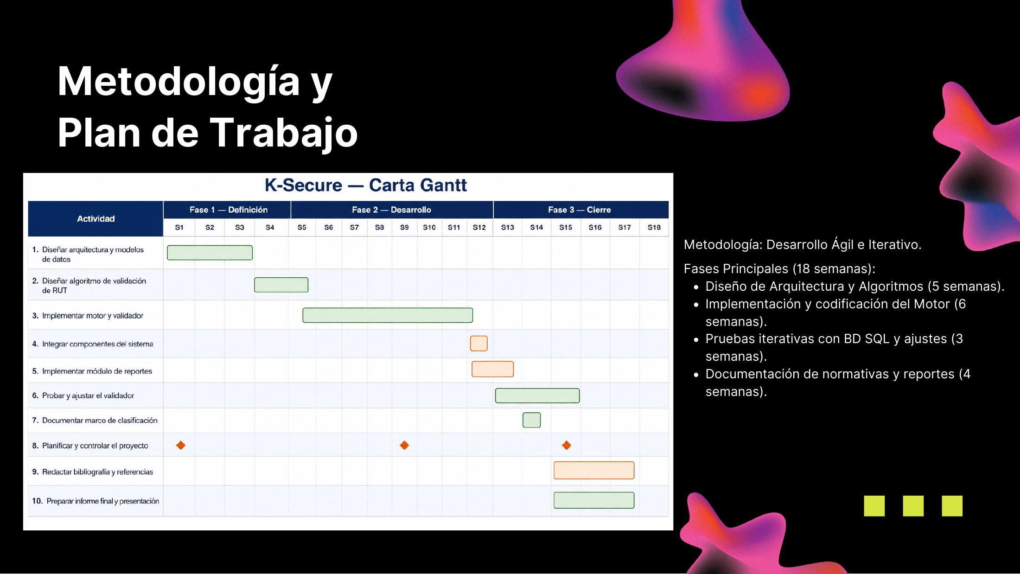
Notes:
Metodología y
Plan de Trabajo
Metodología: Desarrollo Ágil e Iterativo.
Fases Principales (18 semanas):
Diseño de Arquitectura y Algoritmos (5 semanas).
Implementación y codificación del Motor (6
semanas).
Pruebas iterativas con BD SQL y ajustes (3
semanas).
Documentación de normativas y reportes (4
semanas).

Slide 6
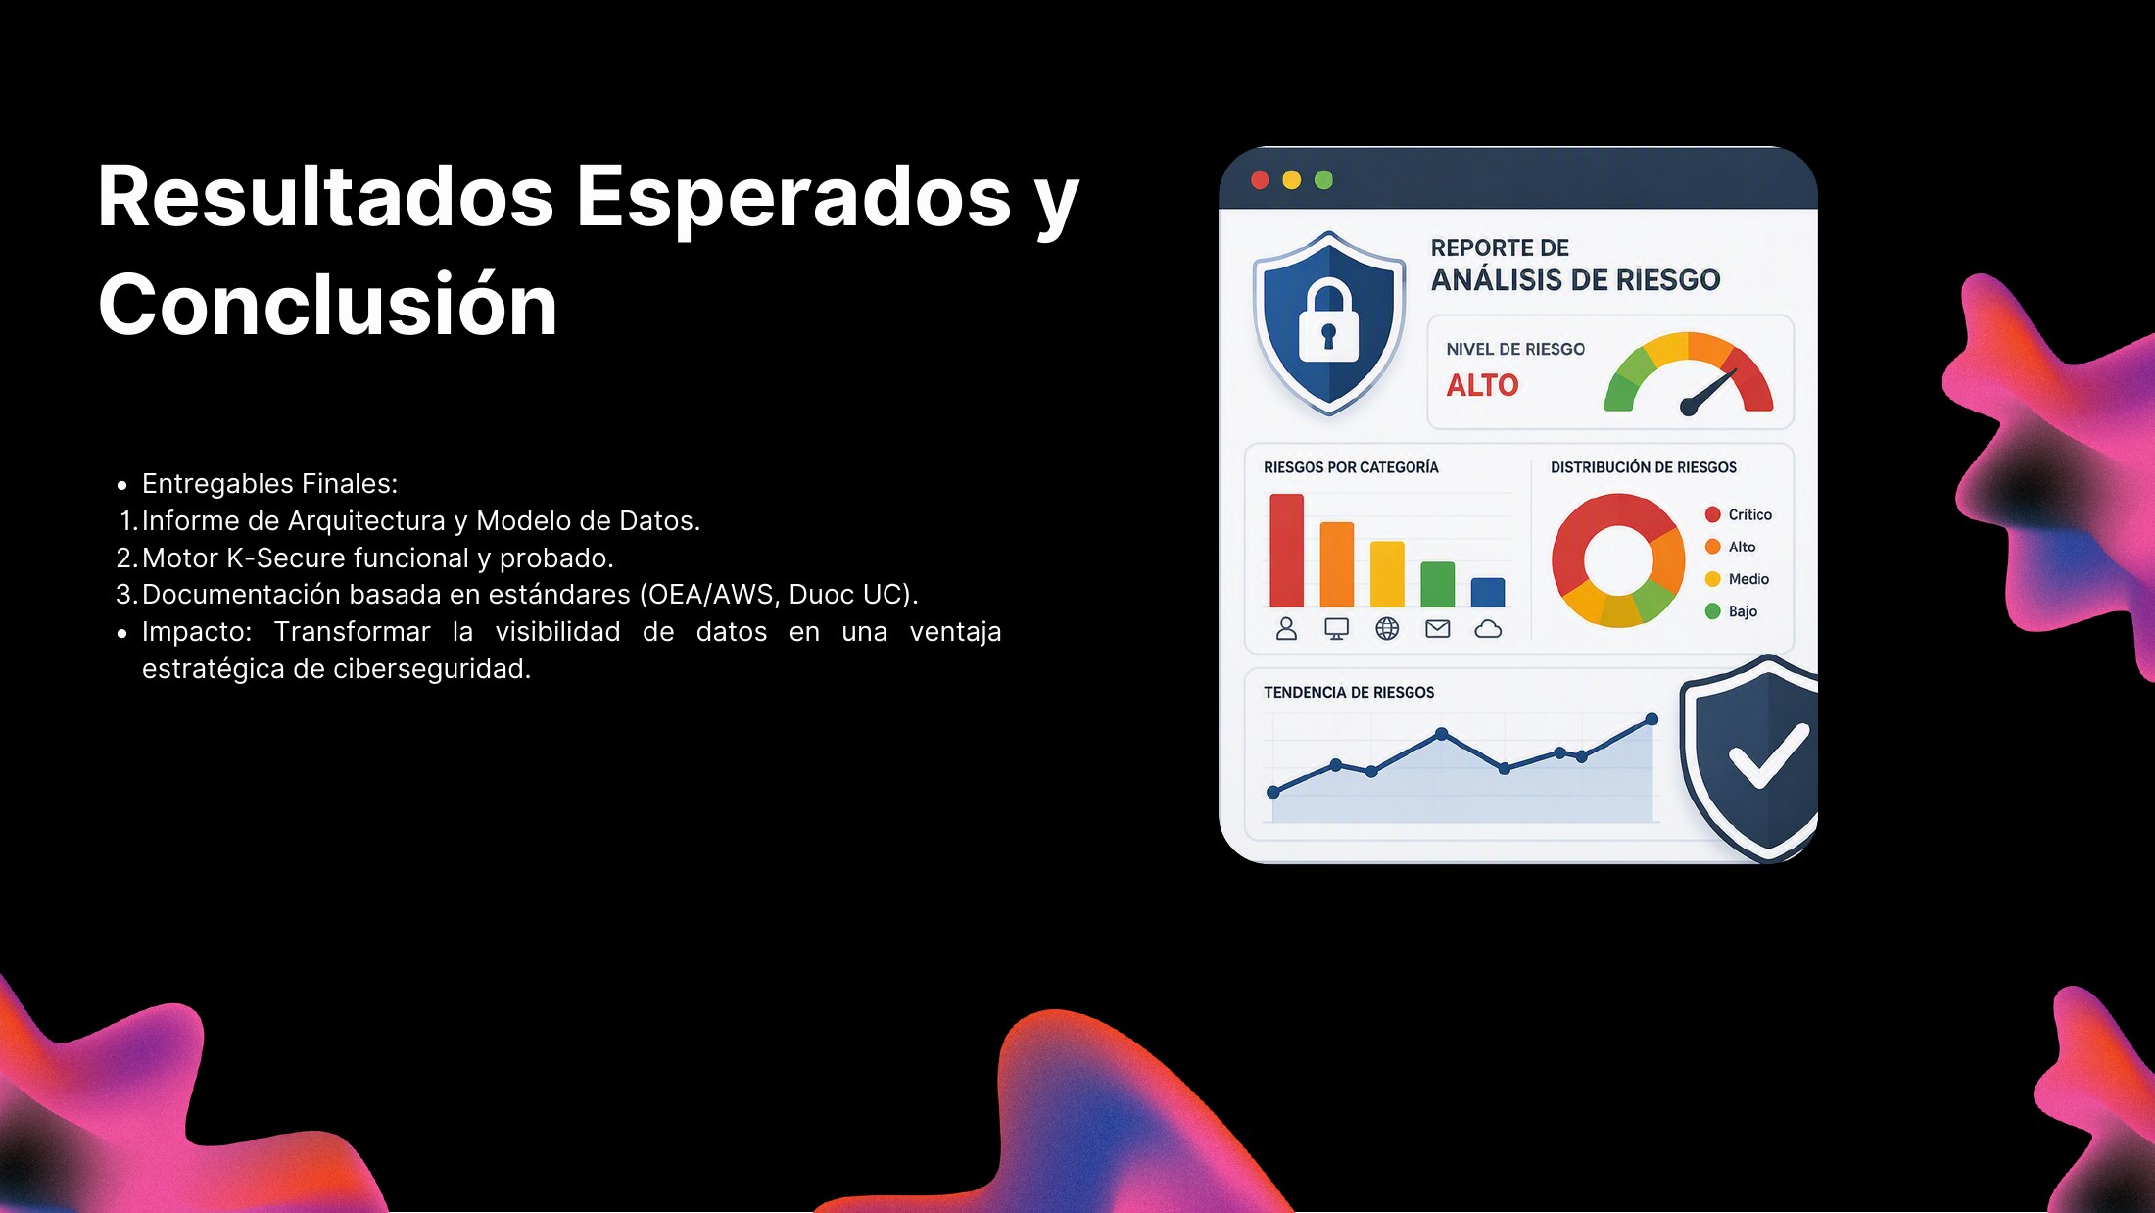
Notes:
Resultados Esperados y
Conclusión
Entregables Finales:
1. Informe de Arquitectura y Modelo de Datos.
2. Motor K-Secure funcional y probado.
3. Documentación basada en estándares (OEA/AWS, Duoc UC).
Impacto: Transformar la visibilidad de datos en una ventaja
estratégica de ciberseguridad.

Slide 7

Notes:
Gracias por
SECURE
su atencion

